Slide 1

教学理论分享
智慧教室事业部

Slide 2

为什么要了解教学理论？
领导希望通过建设来促进模式改革
领导您好，我们有中控、大屏和教学软件，一体化建设，部署简单……
你们的智慧教室智慧在哪里？
我们认为真正的智慧教室是要能够支撑智慧教学，帮助师生提升教与学的效果和效率
那么你们是怎么支撑的呢？
……
教务处领导
教学厂商

Slide 3
学习理论与教学模式
学习理论和教学模式均来源于教学实践，指导教学实践
教学实践
来源与验证
指导
教学模式：稳定的教学活动框架
来源与验证
指导
学习理论：阐明学习的本质、过程和影响学习的因素
Notes:
学习理论：说明学习的本质、过程和影响学习的因素的各种学说
教学模式：基于学习理论建立起来的较稳定的教学活动的框架和程序，是教学理论与教学实践间的桥梁

Slide 4
三大学习理论
建构主义
强调学习者自身的建构、强调自然学习情境中的社会、历史文化对高级认知的作用
积极主动的意义建构和社会互动过程
认知主义
强调学习者内部的心理过程研究，刺激(S)-机体(O)-反应(R)
为结构化的知识提供良好的教学策略
行为主义
学习是对外部刺激的反应，刺激(S)-反应(R)，强化反应
有效练习和操作训练
Notes:
认知学习理论特别关心学习时学习者头脑内部所发生的事。他们把学习看作是大脑对信息进行加工的过程，认为学习是由接收、短期存储、编码、长期存储以及提取信息等几部分构成。认知理论家们关心知识的认知结构或系统，关心建立和改变这些结构的过程。在认知主义理论看来，教学不是知识的“传递”，而是学生积极主动的“获得”。认知主义理论家认为，学生是一个积极的信息加工者——他们积极地做出选择、注意等反应；积极地组织已经知道的信息实现信息的学习；积极地寻求相关信息来解决问题。教师要为学生创造良好的条件激发学生的学习动机，提供合理的学习策略，从而促进学生的学习。
建构主义是认知主义的进一步发展.

Slide 5

鱼牛与建构主义
德国的一则关于“鱼牛”的童话。说的是在一个小池塘里住着鱼和青蛙，他们是一对好朋友。他们听说外面的世界好精彩，都想出去看看。鱼由于自己不能离开水而生活，只好让青蛙一个人走了。这天，青蛙回来了，鱼迫不急待地向他询问外面的情况。青蛙告诉鱼，外面有很多新奇有趣的东西。“比如说牛吧，”青蛙说：“这真是一种奇怪的动物，它的身体很大，头上长着两个犄角，吃青草为生，身上有着黑白相间的斑点，长着四只粗壮的腿，还有大大的乳房”。鱼惊叫道：“哇，好怪哟！”，同时脑海里即刻勾画出她心目中的“牛”的形象：一个大大的鱼身子，头上长着两个犄角，嘴里吃着青草。

Slide 6
鱼牛与建构主义
鱼脑中的牛形象（我们姑且称之为“鱼牛”）在客观上当然是错误的，但对于鱼来说却是合理的，因为它根据从青蛙那里得到的关于牛的部分信息，从本体出发，将新信息与自己头脑中已有的知识相结合，构建出了“鱼牛”形象。这体现了建构主义的一个重要结论：
理解依赖于个人经验，即由于人们对于世界的经验各不相同，人们对于世界的看法也必然会各不相同。知识是个体与外部环境交互作用的结果，人们对事物的理解与个体的先前经验有关，因而对知识正误的判断只能是相对的；知识不是通过教师传授得到，而是学习者在与情景的交互作用过程中自行建构的，因而学生应该处于中心地位，教师是学习的帮助者。因而建构主义的学习理论强调“知识建构”。

Slide 7
建构主义的知识观
知识并不客观
在具体问题、具体情境中再创造
知识是动态的
将伴随人的认知升级
知识不以实体形式存在
存在于学习者的经验中
Notes:
知识不是纯粹客观，并不能绝对准确无误地概括世界的法则，也不能提供对任何活动或问题解决都实用的方法。在具体问题中，我们需要针对具体情境进行再创造；
知识是动态的，知识将伴随着人们认识程度的深入而不断地变革，升华和改写，出现新的解释和假设。
知识不可能以实体的形式存在于个体之外，尽管通过语言赋予了知识一定的外在形式，并且获得了较为普遍的认同，但这并不意味着学习者对这种知识有同样的理解。真正的理解只能是由学习者自身基于自己的经验背景而建构起来的，取决于特定情况下的学习活动过程。
一再读错的字改读音：粳米 说客

Slide 8
建构主义的学习观
学习是学生以自己原有的知识经验为基础的 主动建构知识的过程
学习发生在一定的社会文化背景下，借助其他人的帮助（教师和学习伙伴）完成
学习者建构自己的理解
新的学习依靠先有的经验
社会性的互动可促进学习
意义学习发生在真实的学习任务中
Notes:
学习意义的获得，是每个学习者以自己原有的知识经验为基础对新的信息进行编码，建构自己的理解，通过不断的同化、顺应与平衡的循环中，不断提高和发展。
学习既是学习者个人的建构活动，也是学习共同体的合作建构过程。个体的建构活动要在一定的社会文化背景中进行，而且必须与学习共同体的建构相结合。

Slide 9
建构主义的教学观
传统教学观
建构主义教学观
建立在客观主义、归纳主义基础上
科学知识由认知者主动建构
教师把科学家们获得的知识传递给学生
老师搭建学习环境、组织学习活动、创设学习情境，促进学生主动地建构知识
Notes:
传统教学观
建立在客观主义或归纳主义基础上
教师把科学家们获得的知识传递给学生，教师是灌输者，而学生是被动的接受者。
建构主义教学观
科学知识必须由每个认知者主动建构
老师通过学习环境的搭建、学习活动的组织、学习情境的创设，促进学生主动地建构知识。

Slide 10
三大学习理论
建构主义不取代行为主义、认知主义，而是互相兼容和扬弃
三种学习理论指导下的教学设计是一种并存的关系，往往以整合的形式出现，为教学设计进行指导
学习者准备水平
学习环境丰富性
建构主义
认知主义
行为主义
学习任务复杂性

Slide 11
三大学习理论
理论 | 定义 | 优势 | 劣势
行为主义理论 | 行为主义者认为，学习是刺激与反应之间的联结，在教育实践上就是要求教师掌握塑造和矫正学生行为的方法，为学生创设环境，强化其合适行为，消除不合适行为。 | 只强调只是来源于外部刺激并可通过行为目标来检查、控制学习效果。在许多技能性训练、作业操作、行为矫正中确实有明显的作用，对早期教育技术的发展有很大影响。 | 只强调外部刺激而完全忽视学习者的内部心里过程，否定意识，片面强调环境和教育的作用，忽视了人的主观能动性。
认知主义论 | 认知主义者认为，人的认识不是由外界刺激直接给予的，而是外界刺激和认知主体内部心理过程相互作用的结果。学习过程不是渐进的尝试错误的过程，是突然领悟和理解的过程。强化并不是学习产生的必要因素。 | 认为人的认识不是由外界刺激直接给予的，而是外界刺激和认知主体内部心理过程相互作用的结果。学习过程被解释为每个学习者根据自己的需要、兴趣爱好、态度并利用过去的知识和经验对当前外界刺激做出的主动地、有选择地信息加工过程。 | 学习是对外界刺激的反应，而不关系刺激引起的内部心理过程，没有解释学习过程的心理结构。
建构主义理论 | 强调学生在学习过程中主动构建知识的意义，并力图在更接近、更符合实际情况的情境性学习活动中，以个人原有的经验、心理结构为基础来建构和理解新知识。既包括对新知识意义的建构，又包含原有经验的改造和重组。它是以学生为中中心教学模式的理论基础。 | 学习不是教师把知识简单的传递给学生，而是学生主动建构知识。学习者以自己的经验为基础来构建，每个人的经验和对外部世界理解不同。 | 受学习者自己的经验和原有的知识基础的限制，过于强调知识的相对性，否定认识的客观性，强调个体知识再生产过程的信息加工活动的个别性，否认本质上的共同性，强调学习知识的情境性、非结构性，否认知识的逻辑性与系统性。

Slide 12
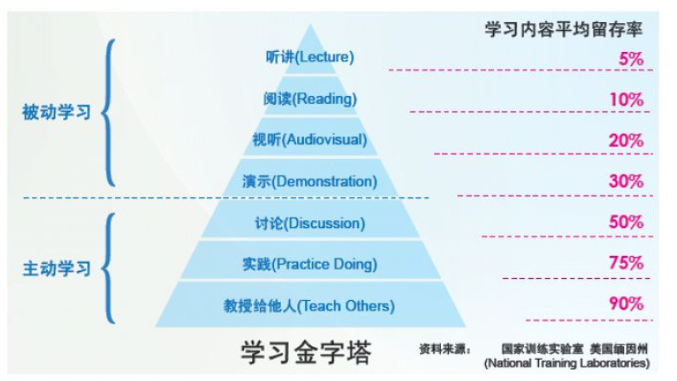
学习金字塔

Slide 13
布鲁姆的教学评价理论
诊断性评价：通过前测检查学生的预习情况
形成性评价：学生参与、课堂表现等过程性表现的评价
总结性评价：期中、期末的考试成绩
三种评价方式中，强调形成性评价的预测和导向作用
课前预习和测试
（诊断性评价）
课堂表现数据
（形成性评价）
考试成绩
（总结性评价）

Slide 14
教学模式转变
传统的教学模式
新的教学模式
以老师、书本为中心
老师单向灌输，学生被动接受
学生学习的主动性被忽视
以课堂活动、以学生思维为中心
关注学生如何学
学生是独立的“人”，注重人的主体性
Notes:
传统教学观
建立在客观主义或归纳主义基础上
教师把科学家们获得的知识传递给学生，教师是灌输者，而学生是被动的接受者。
建构主义教学观
科学知识必须由每个认知者主动建构
老师通过学习环境的搭建、学习活动的组织、学习情境的创设，促进学生主动地建构知识。

Slide 15
我们经常听到的教学模式
TBL
PBL
PI 教学法
混合式学习
翻转课堂
泛在式学习
MOOC
SPOC

Slide 16
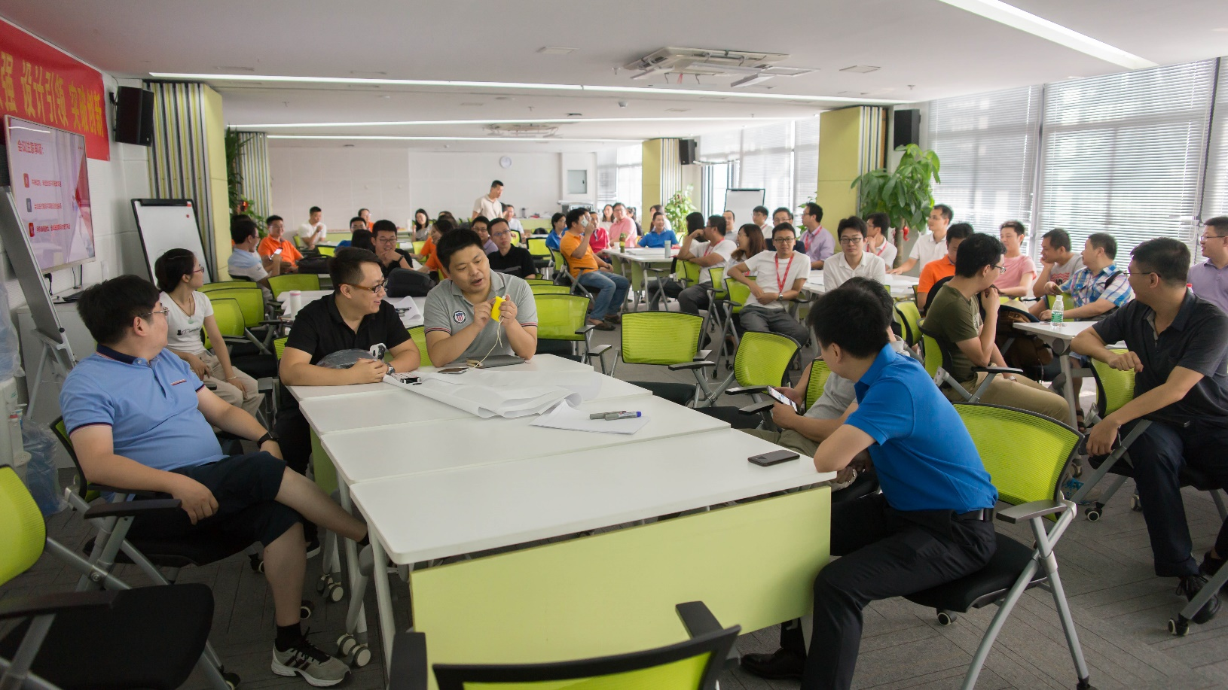
TBL（Team-Based Learning）教学模式
教师讲授与学生讨论相结合
特点：强调师生主体间的相互沟通与理解，用多向互动的教学新模式取代单向灌输的传统模式，“要求学生不但要成为知识的接受者，还要成为知识的探索者、创造者”。
价值：
1、有助于对知识的整合和理解,促进理论联系实践
2、培养学生基础能力素养的同时，培养学生高阶思维：批判性思维、创造性与问题解决，沟通合作能力
3、充分的学习自主性，培养学生学习能力和个人成长素养
4、开发教师和学生的潜能，教学相长
知识讲解
任务说明
小组讨论
成果展示
自评互评
研讨型教学模式是被证实的、能够有效培养学生学习能力及高阶思维的教学模式是深度学习有效手段之一

Slide 17
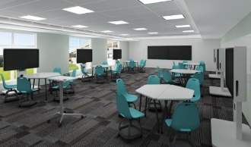
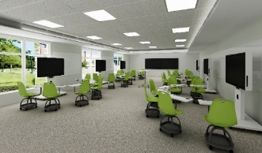
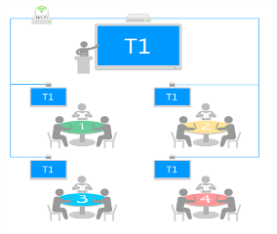
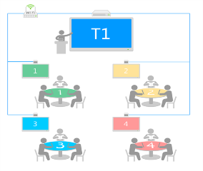
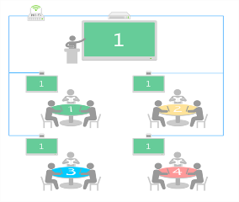
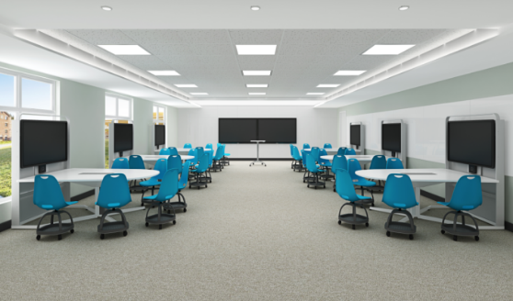
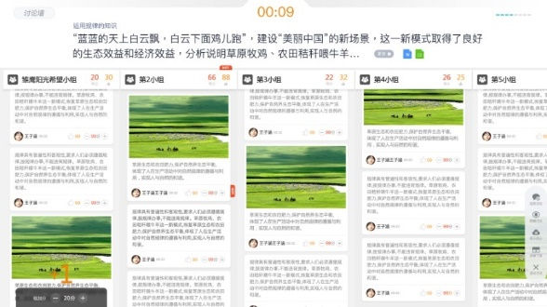
锐捷如何支撑TBL（Team-Based Learning）教学模式
知识讲解
任务说明
小组讨论
成果展示
自评互评
空间：讲解→讨论→展示，灵活转换
IT环境：多屏调度，信息快速流转
授课模式
小组讨论模式
小组展示模式
教学应用：讨论墙，高效灵活的内容呈现
Notes:
师生互动的设计
移动讲台、移动控制助力师生互动
生生互动的设计
小组桌椅助力生生互动
构建信息互通的设计
大屏+有课，信息快速互通
兼顾传统授课的设计
中央展示屏+多屏调度，让学生聚焦授课
空间设计：1、2、3

Slide 18

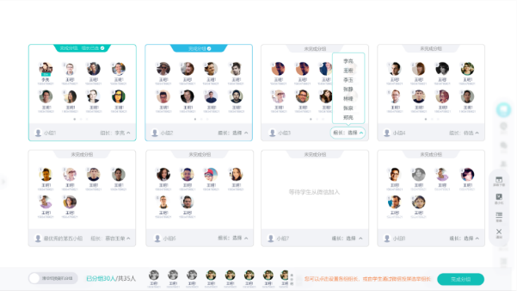


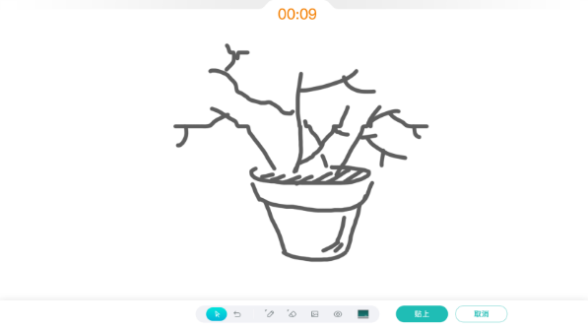
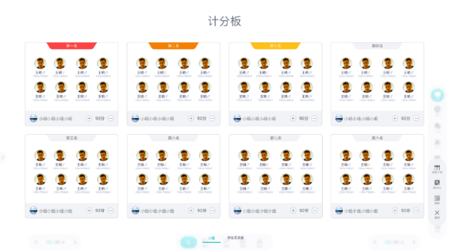
锐捷如何支撑TBL（Team-Based Learning）教学模式
老师课前或课上进行快速分组，支持随机分组、学生自由分组
课上学生使用讨论墙分享个人以及小组观点
学生也可以使用小组终端白板进行讨论，或者基于BYOD投屏进行讨论
快速分组
讨论墙内容可以直接在全班范围内分享
老师也可以通过多屏调度，选择小组白板或BYOD内容进行全班展示
讨论墙
讨论过程中，老师可以便捷地对小组及个人进行加分激励
小组白板
课后讨论过程、成果以及激励都将自动推送给师生
计分板

Slide 19
PBL（Problem-Based Learning）教学模式
以问题为中心以学生为主体的教育学习模式。
强调学习要围绕具体而复杂的任务和问题展开，鼓励学生自主学习、反思学习，培养学生高级思维能力。
是以问题（项目）为导向，小组合作学习为方式，运用多学科知识分析解决问题。
任务布置
课下研究
课上展示
评价总结
成果沉淀
Notes:
一个案例可以牵涉到很多学科，在本科生基础知识薄弱的情况下，会导致学习负担的加重，很难达到预期的教学目标。因此，该教学模式实施的难度很大，仅适合在研究生教学阶段和知识水平较高的教师和学生中开展，而不适合在我国大规模范围内开展

Slide 20
任务布置
课下研究
课上展示
评价总结
成果沉淀
PBL（Problem-Based Learning）教学模式
特点
以问题为中心以学生为主体的教育学习模式。
强调学习课题需要围绕具体而复杂的任务和问题展开，鼓励学生自主学习、反思学习，培养学生高级思维能力。
是以问题（项目）为导向，小组合作学习为方式，运用多学科知识分析解决问题。
价值
将教师工作的重点转移到了课前的问题准备，课中以引导讨论为主，激发课堂气氛的活跃性
以学生为中心，研讨时候教师和学生的思维易发散（头脑风暴，可行性分析）亦可聚焦（解决问题）,为教师减负，提高学生的自主性、创造力、批判性思维和解决问题的能力。
这些问题具有讨论价值和实践意义，能够激发学生的参与性，提高增强学生和教师、学生和学生的联系。
Notes:
一个案例可以牵涉到很多学科，在本科生基础知识薄弱的情况下，会导致学习负担的加重，很难达到预期的教学目标。因此，该教学模式实施的难度很大，仅适合在研究生教学阶段和知识水平较高的教师和学生中开展，而不适合在我国大规模范围内开展

Slide 21
PBL VS 传统教学
老师讲学生听
学习记忆
发题演示解决过程
题目发放
定义核心需要掌握的知识点
学习并实践应用知识点解决问题
PBL
传统教学
复杂问题库
教师知识库+未知知识面
考验授课和引导技巧、学生解决问题的能力、自学能力
固有课纲
学习受限于教师的知识库
考验授课技巧、学生自主性
深度学习
浅层学习

Slide 22



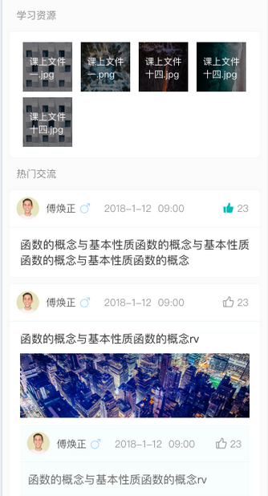

锐捷如何支撑PBL（Problem-Based Learning）教学模式
任务布置
课下研究
课上展示
评价总结
成果沉淀
空间：课上讲解→讨论→展示，课下项目合作
IT环境：小组终端&多屏调度，信息快速流转
授课模式
小组讨论模式
小组展示模式
教学应用：讨论墙，高效灵活的内容呈现;小组任务：课下讨论、教师指导
讨论墙
小组任务
Notes:
师生互动的设计
移动讲台、移动控制助力师生互动
生生互动的设计
小组桌椅助力生生互动
构建信息互通的设计
大屏+有课，信息快速互通
兼顾传统授课的设计
中央展示屏+多屏调度，让学生聚焦授课
空间设计：1、2、3

Slide 23



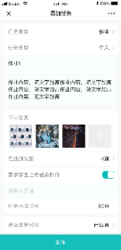
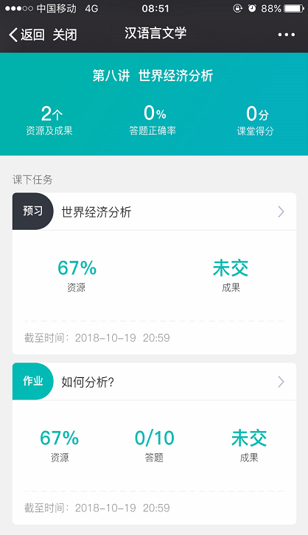
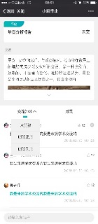
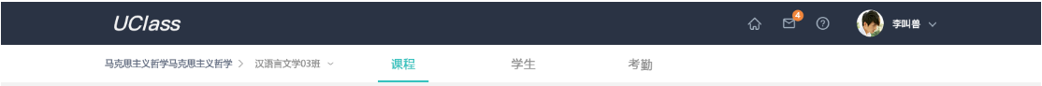
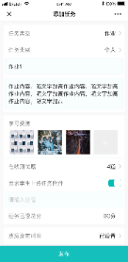
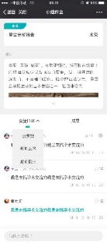
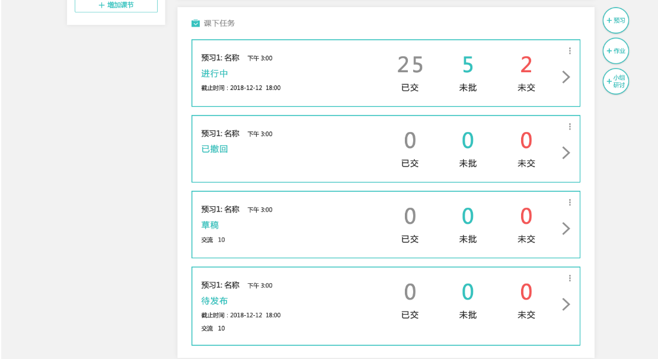
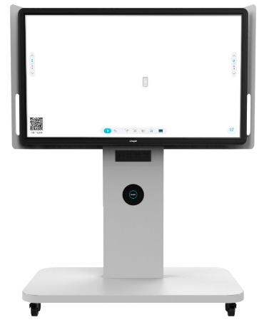


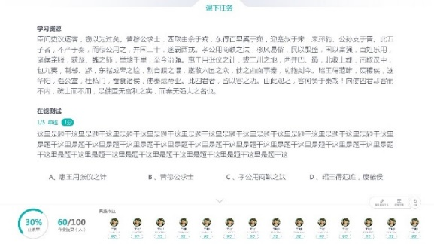
锐捷如何支撑PBL（Problem-Based Learning）教学模式
老师课前或课上进行快速分组，支持随机分组、学生自由分组。
老师引导学生选择问题或项目，布置相应任务给学生小组，可以同步分享材料。
学生通过微信端在小组空间内进行沟通交流与内容分享。
老师通过Web端或微信端下发任务
学生在线交流研讨
老师可查看学生交流内容，词云帮助老师快速了解学生讨论重点。可以基于学生观点给学生加分。
学生在线上传小组成果。老师可以针对成果与学生进行交流，可以对成果进行打回、批注、点评、打分等操作。
OR
课上老师可以对学生成果进行展示，也可以由学生自己通过小组端进行展示讲解。
课堂讲评课下任务
学生使用小组端进行演示分享
全部过程及成果均可有序留存。

Slide 24
PI（Peer-Instruction）教学法
一段讲解（10分钟）
Peer-Instruction教学方法是哈佛大学著名教授Eric Mazur创立，使用专门设计的用于揭示学生错误概念和引导学生深入探究的概念测试题（ConcepTests），变传统单一的讲授为基于问题的自主学习和协作探究，在教学中实现学生自主学习、合作学习、师生互动、生生互动。
概念测试题
学生手机答题
正确 < 30%
正确30~70%
正确 > 70%
讲解概念
小组讨论
针对错误进行讲解
学生再次答题
进入下一个主题
Notes:
要求教师将授课内容分解成围绕关键概念的不同单元，设计完成直击概念的若干问题。
需向学生提供预习材料并准备相应预习测验题目。
要求学生课前阅读预习材料，完成要求的预习内容。
将一节课分成几个小单元，每一个单元都围绕一个关键物理概念设计，教师在讲授很短时间后，下发一个概念测试题(ConcepTests)，并依此为核心组织教学。ConcepTests是专门为课程设计，用于揭示学生错误概念和引导学生深入探究的测试题，一般是多项选择题和判断题。学生收到问题后，首先要独自思考，自主学习，然后在手机上作答。学生在指定时间内完成答题后，教师可直接查看学生的答题情况统计。
在传统教学方法中，教师是通过批改作业、测验和考试等方式得到学生对概念理解的信息，但这些方式都是发生在教学之后，使用PI教学方法，教师可以通过学生对概念测试题的答题情况在课堂教学的过程中及时掌握学生对概念理解的程度。

Slide 25


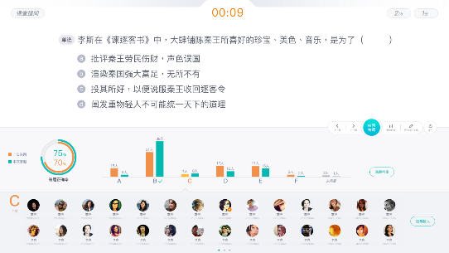
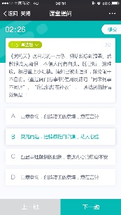
锐捷如何支撑PI（Peer-Instruction）教学法
空间：不受限于空间，灵活分组就坐的方式更便于课程实施
课件资源：基于资源分享的最简单的混合式学习
任务：教师引导下的混合式学习
IT环境：内容获取
交互智能平板
提问、二次提问
Notes:
师生互动的设计
移动讲台、移动控制助力师生互动
生生互动的设计
小组桌椅助力生生互动
构建信息互通的设计
大屏+有课，信息快速互通
兼顾传统授课的设计
中央展示屏+多屏调度，让学生聚焦授课
空间设计：1、2、3

Slide 26

锐捷如何支撑PI（Peer-Instruction）教学法
老师课前在web端或PPT准备好问题
课上老师在UClass发起提问
学生答题后，老师查看正确率
根据正确率判断下一步操作
讨论后可直接发起二次提问
二次答题后，老师查看答题正确率对比

Slide 27
混合式学习Blended Learning
在恰当的时间应用合适的技术达到最好的教学目标
自我知识建构
最优的学习效果和经济效益
学习媒体
电子化学习环境下的自主学习
学习环境
学习模式
提高学习者的学习满意度
……
课堂学习环境下的合作学习
优化学习资源的组合
学习内容
教师主导作用
“所谓混合式学习就是要把传统学习方式的优势和网络化学习的优势结合起来，也就是说，既要发挥教师引导、启发、监控教学过程的主导作用，又要充分体现学生作为学习过程主体的主动性、积极性与创造性 ”（以上定义来自正式倡导“混合式学习”这一概念的何克抗教授）

Slide 28

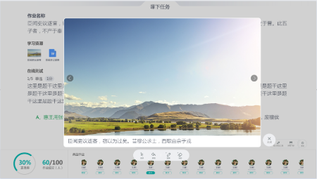
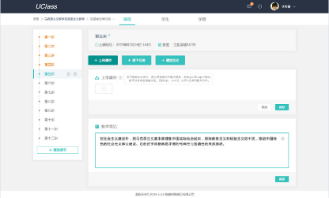

锐捷如何支撑混合式学习Blended Learning
空间：
课件资源：基于资源分享的最简单的混合式学习
任务：教师引导下的混合式学习
IT环境：内容获取
课上
交互智能平板
课下
任务
课件资源
Notes:
师生互动的设计
移动讲台、移动控制助力师生互动
生生互动的设计
小组桌椅助力生生互动
构建信息互通的设计
大屏+有课，信息快速互通
兼顾传统授课的设计
中央展示屏+多屏调度，让学生聚焦授课
空间设计：1、2、3

Slide 29


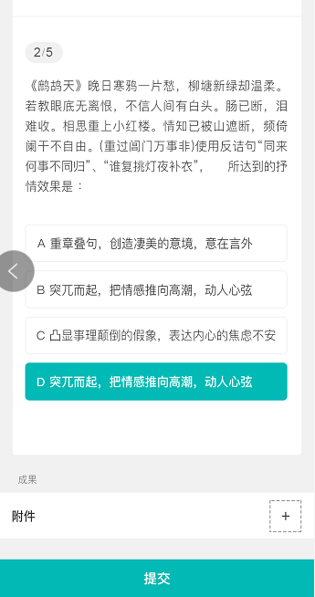


锐捷如何支撑混合式学习Blended Learning
老师课前布置任务给学生，支持阅读材料、题目的下发，以及学生附件的收集。支持个人任务与小组任务
学生在线学习、完成任务
老师查看学生的材料阅读完成率，答题正确率，可以对学生提交附件进行批注点评
老师在Web端管理任务
过程中，学生小组和老师可以就学习内容进行交流讨论和观点、资源分享。
学生在线学习
课上老师可选择展示课下内容，课上课下相结合引导学生自主学习
过程中，老师可在多个节点给学生进行加分激励。
课堂讲评课下任务

Slide 30
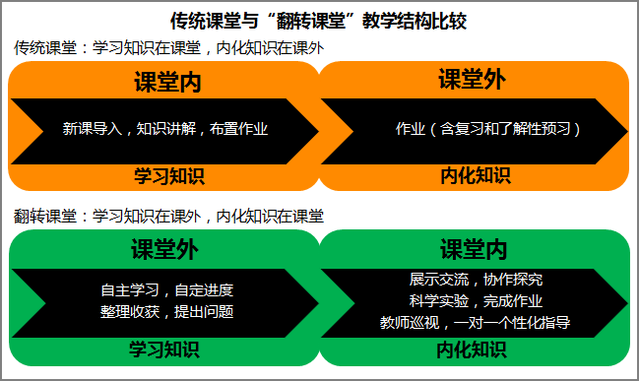
翻转课堂
Notes:
是指重新调整课堂内外的时间，将学习的决定权从教师转移给学生。在这种教学模式下，课堂内的宝贵时间，学生能够更专注于主动的基于项目的学习，共同研究解决本地化或全球化的挑战以及其他现实世界面临的问题，从而获得更深层次的理解。教师不再占用课堂的时间来讲授信息，这些信息需要学生在课前完成自主学习，他们可以看视频讲座、听播客、阅读功能增强的电子书，还能在网络上与别的同学讨论，能在任何时候去查阅需要的材料。教师也能有更多的时间与每个人交流。在课后，学生自主规划学习内容、学习节奏、风格和呈现知识的方式，教师则采用讲授法和协作法来满足学生的需要和促成他们的个性化学习，其目标是为了让学生通过实践获得更真实的学习。翻转课堂模式是大教育运动的一部分，它与混合式学习、探究性学习、其他教学方法和工具在含义上有所重叠，都是为了让学习更加灵活、主动，让学生的参与度更强。

Slide 31
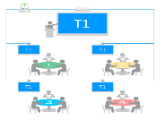
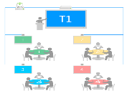
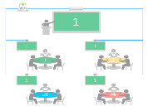
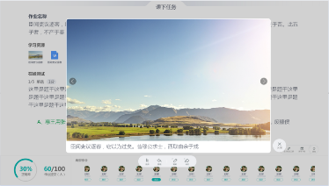


锐捷如何支撑翻转课堂
空间：
IT环境：内容获取与分享
课上
交互智能平板
小组终端&多屏调度
课件资源：基于资源分享的最简单的翻转
任务：精细化布置前置学习任务与测试，课后延续研讨
课下
任务
课件资源
Notes:
师生互动的设计
移动讲台、移动控制助力师生互动
生生互动的设计
小组桌椅助力生生互动
构建信息互通的设计
大屏+有课，信息快速互通
兼顾传统授课的设计
中央展示屏+多屏调度，让学生聚焦授课
空间设计：1、2、3

Slide 32
泛在式学习
泛在学习（U－Learning），顾名思义就是指每时每刻的沟通，无处不在的学习，是一种任何人可以在任何地方、任何时刻获取所需的任何信息的方式。就是利用信息技术提供学生一个可以在任何地方、随时、使用手边可以取得的科技工具来进行学习活动的4A（Any one，Any time，Any where，Any device）学习。
本质特点
“以人为中心，以学习任务本身为焦点”的学习。
学习者可以积极主动地进行学习。
学习者所关注的将是学习任务和目标本身，而不是外围的学习工具或环境因素。
学习者可以在任何地方，任何时间，接入他们所需要的文档、数据和视频等等各种学习信息。这些信息的提供是基于学习者自身的需求的，因此，学习是一种自我导向的过程。
这也是无缝学习的方向，很多学习时间就需要短时间，零碎时间一来补充以形成终身学习的习惯。

Slide 33
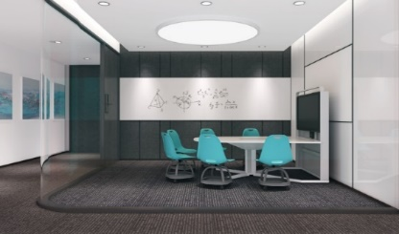

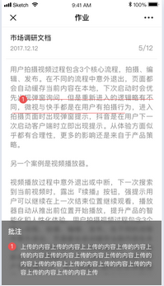

锐捷如何支撑泛在式学习
空间：
IT环境：内容获取与分享
教学应用：
学生通过微信端进行移动学习：阅读学习资源，答题，提交附件，查看老师批阅与反馈，回顾课堂内容
交互智能平板
小组终端&多屏调度
Notes:
师生互动的设计
移动讲台、移动控制助力师生互动
生生互动的设计
小组桌椅助力生生互动
构建信息互通的设计
大屏+有课，信息快速互通
兼顾传统授课的设计
中央展示屏+多屏调度，让学生聚焦授课
空间设计：1、2、3

Slide 34
MOOC、SPOC
MOOC（massive open online courses）
课程特征
1、工具资源多元化：MOOC课程整合多种社交网络工具和多种形式的数字化资源，形成多元化的学习工具和丰富的课程资源。
2、课程易于使用：突破传统课程时间、空间的限制，依托互联网世界各地的学习者在家即可学到国内外著名高校课程。
3、课程受众面广：突破传统课程人数限制，能够满足大规模课程学习者学习。
4、课程参与自主性：MOOC课程具有较高的入学率，同时也具有较高的辍学率，这就需要学习者具有较强的自主学习能力才能按时完成课程学习内容。
SPOC（Small Private Online Courses）
加州大学伯克利分校的阿曼德.福克斯教授最早提出和使用的。
Small和Private是相对于MOOC中的Massive和Open而言，Small是指学生规模一般在几十人到几百人，Private是指对学生设置限制性准入条件，达到要求的申请者才能被纳入SPOC课程

Slide 35
锐捷教学软件UClass与MOOC和SPOC的关系
1、可与标准接口的SPOC平台对接，支持单点登录
2、支持以URL的方式，在我软件中引用MOOC和SPOC的视频（需要MOOC和SPOC平台提供可直接播放的URL）
注：对接需要多方配合，通常需要由校方牵头相关厂商共同完成
Notes:
师生互动的设计
移动讲台、移动控制助力师生互动
生生互动的设计
小组桌椅助力生生互动
构建信息互通的设计
大屏+有课，信息快速互通
兼顾传统授课的设计
中央展示屏+多屏调度，让学生聚焦授课
空间设计：1、2、3

Slide 36



推荐阅读
教师如何提高学生小组合作学习效率
混合式学习：用颠覆式创新推动教育革命
建构主义教育研究
入门读物，感受课堂上的合作学习
进阶读物，更适用于高教的混合式学习
底层理论，了解建构主义，成为教学专家

Slide 37
基于学习理论提炼的关键点
 | 协作探究 | 灵活转换 | 自主交互 | 极简互动 | 课题研讨 | 开放式
Team Based Learning 小组学习
Blended Learning 混合式学习
Peer-Instruction 同伴教学法
U-learning 泛在学习
Problem Based Learning 问题式学习
Flipped Classroom 翻转课堂
小组协作
共享
资源共享
信息技术
灵活
稳定
师生互动
Moocs

Slide 38
翻转课堂
高阶思维
创新
评估
分析
应用
理解
记忆
低阶思维

Slide 39
建构主义的师生观
教师：“专家”学习者
学生
学生建构知识的支持者、帮助者、引导者与合作者
从学生的经验出发，联系生活实际，引导学生的主动建构
知识的积极建构者、学习活动的主动参与者
学生进入课堂前已形成了丰富的经验，且学生间的经验具有差异
学生基于经验，依靠自己的推理判断，形成对问题的解释
Notes:
传统教学观
建立在客观主义或归纳主义基础上
教师把科学家们获得的知识传递给学生，教师是灌输者，而学生是被动的接受者。
建构主义教学观
科学知识必须由每个认知者主动建构
老师通过学习环境的搭建、学习活动的组织、学习情境的创设，促进学生主动地建构知识。

Slide 40

构建5C学习环境，助力课堂变革
创造
Creation
通过学习环境建设：
促进知识的主动建构（Construction）
加强师生的互动交流（Communication）
助力教学的顺畅联结（Connection）
强化团队的积极协作（Collaboration）
实现人生的价值创造（Creation）
突破
成长
跨越
情境
经验
交流
Communication
协作
Collaboration
联结
Connection
建构
Construction

